Slide 1


Precise Mind
量化策略
总结汇报

Slide 2
量化交易策略
模型的构架及思路

Slide 3
量化交易策略
数据
神奇公式
模型
Piotroski
F-score
历史数据回测
投资组合构建模型
优化模型

Slide 4
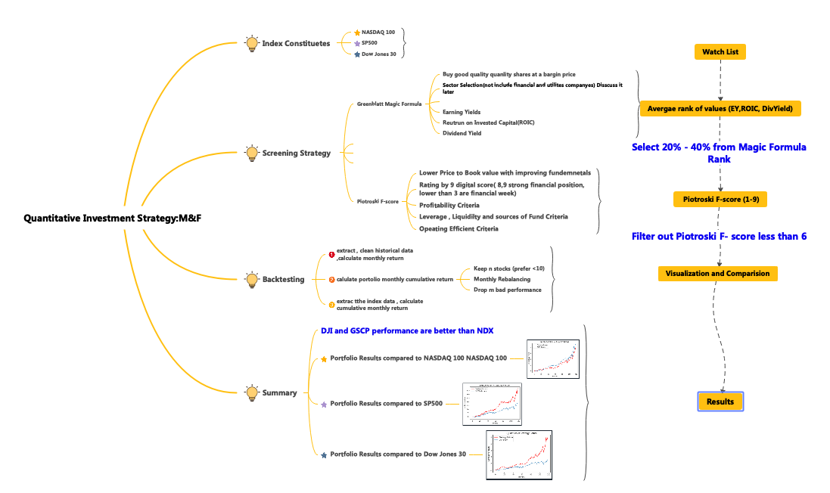

Slide 5
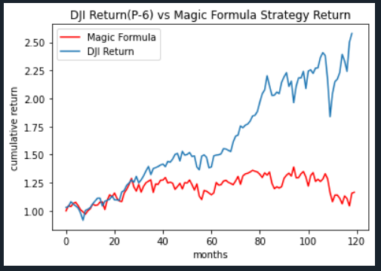
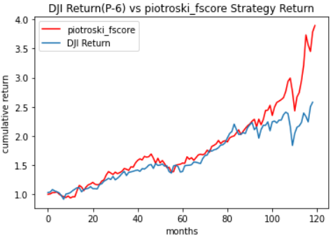
神奇公式（MagIC Formula), Piotroski_fscore VS 指数DJI
最大回撤率 0.25
夏普比率 -0.07
复合年增长率 0.015
最大回撤率 0.19
夏普比率 0.85
复合年增长率 0.14

Slide 6
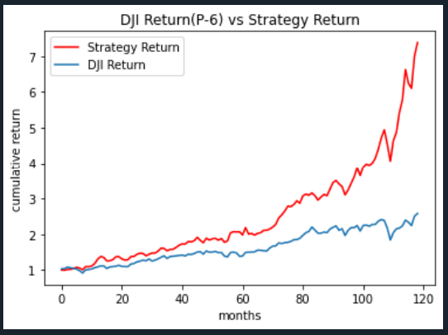
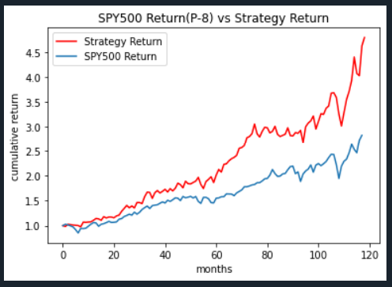
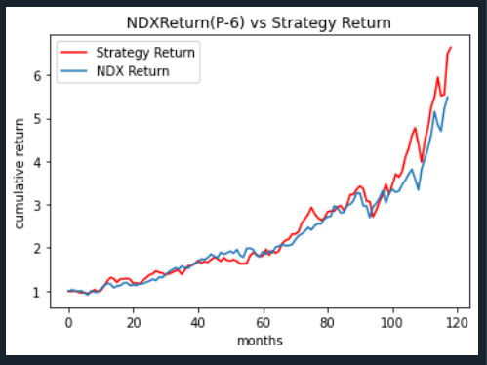
优化后神奇公式（Magic Formula) + （Piotroski_fscore）
最大回撤率 0.24/0.23
夏普比率 0.94/0.54
复合年增长率 0.94/0.1
最大回撤率 0.17/0.20
夏普比率 0.75/0.64
复合年增长率 0.14/0.11
最大回撤率 0.19 /0.2
夏普比率 0.85
复合年增长率 0.14

Slide 7
量化交易策略
寻找Alpha 之策略流程

Slide 8
量化交易策略
数据
神奇公式
模型
Piotroski
F-score
历史数据回测
投资组合构建模型
优化模型

Slide 9

量化交易策略
数据
Finnhub
标普500， 道琼30，纳兹达克100 股票基本面数据的提取与处理

Slide 10
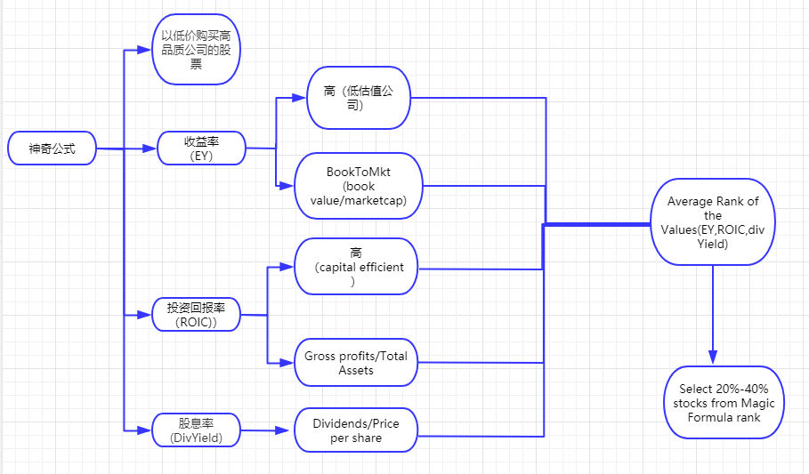
量化交易策略
Joel Greenblatt The little book That beats the market
神奇公式
模型

Slide 11
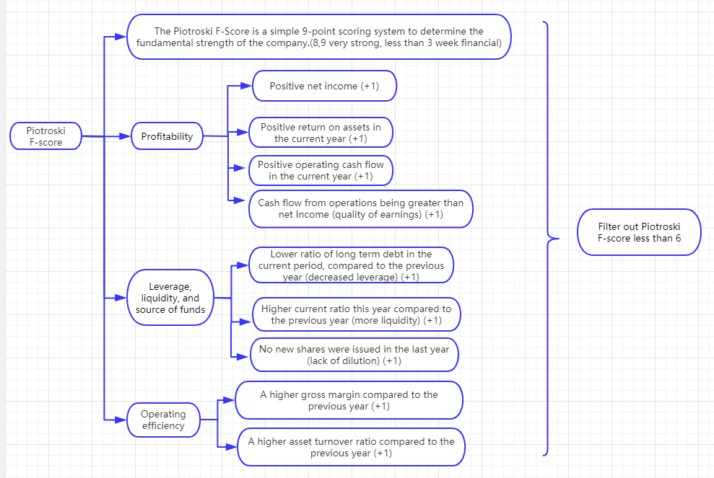
量化交易策略
Piotroski
F-score

Slide 12
量化交易策略
历史数据回测

Slide 13
量化交易策略
数据
神奇公式
模型
Piotroski
F-score
历史数据回测
投资组合构建模型
优化模型

Slide 14
DJI CAGR(DJI)
Out[24]: 0.10095807492196474
sharpe(DJI,0.025) 0.54
max_dd(DJI)
Out[26]: 0.2367152799636275
sharp ratio 0.94 CAGR 0.94 MAX DRAWDOWN 0.245
CAGR(pflio(hist_prcie_pct,6,3))
sharpe(pflio(hist_prcie_pct,6,3),0.025)
max_dd(pflio(hist_prcie_pct,6,3))

Slide 15
DJI CAGR(DJI)
Out[24]: 0.10095807492196474
sharpe(DJI,0.025) 0.54
max_dd(DJI)
Out[26]: 0.2367152799636275
sharp ratio 0.94 CAGR 0.94 MAX DRAWDOWN 0.245
CAGR(pflio(hist_prcie_pct,6,3))
sharpe(pflio(hist_prcie_pct,6,3),0.025)
max_dd(pflio(hist_prcie_pct,6,3))

Slide 16
max draw dwon 0.2492678396428981
shar ratio
-0.06998310503271737
cagr 0.015402871247798267
DJI CAGR(DJI)
Out[24]: 0.10095807492196474
sharpe(DJI,0.025) 0.54
max_dd(DJI)
Out[26]: 0.2367152799636275
sharp ratio 0.94 CAGR 0.94 MAX DRAWDOWN 0.245
CAGR(pflio(hist_prcie_pct,6,3))
sharpe(pflio(hist_prcie_pct,6,3),0.025)
max_dd(pflio(hist_prcie_pct,6,3))

Slide 17
fscore
cagr 0.14559590757658158
sharp ratio 0.8491922011106872
max-drawdown 0.18783848353083582
DJI CAGR(DJI)
Out[24]: 0.10095807492196474
sharpe(DJI,0.025) 0.54
max_dd(DJI)
Out[26]: 0.2367152799636275
sharp ratio 0.94 CAGR 0.94 MAX DRAWDOWN 0.245
CAGR(pflio(hist_prcie_pct,6,3))
sharpe(pflio(hist_prcie_pct,6,3),0.025)
max_dd(pflio(hist_prcie_pct,6,3))

Slide 18
第一步： 数据来源和处理

Slide 19
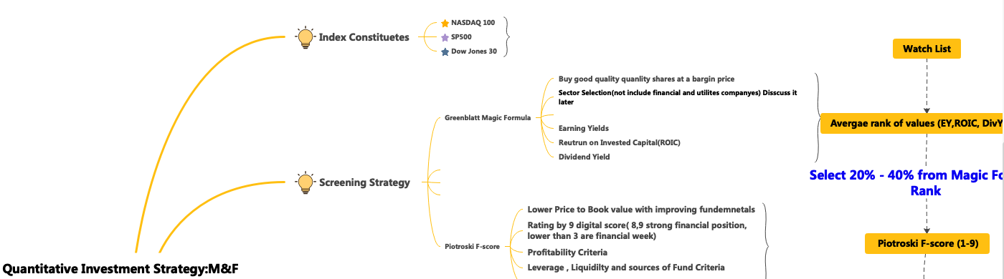

Slide 20
量化量化量化策
量化量化量化策量化量化量化策
量化量化量化策量化量化量化策
量化量化量化策量化量化量化策
量化量化量化策
量化量化量化策
量化量化量化策
量化量化量化策
量化量化量化策
量化量化量化策

Slide 21
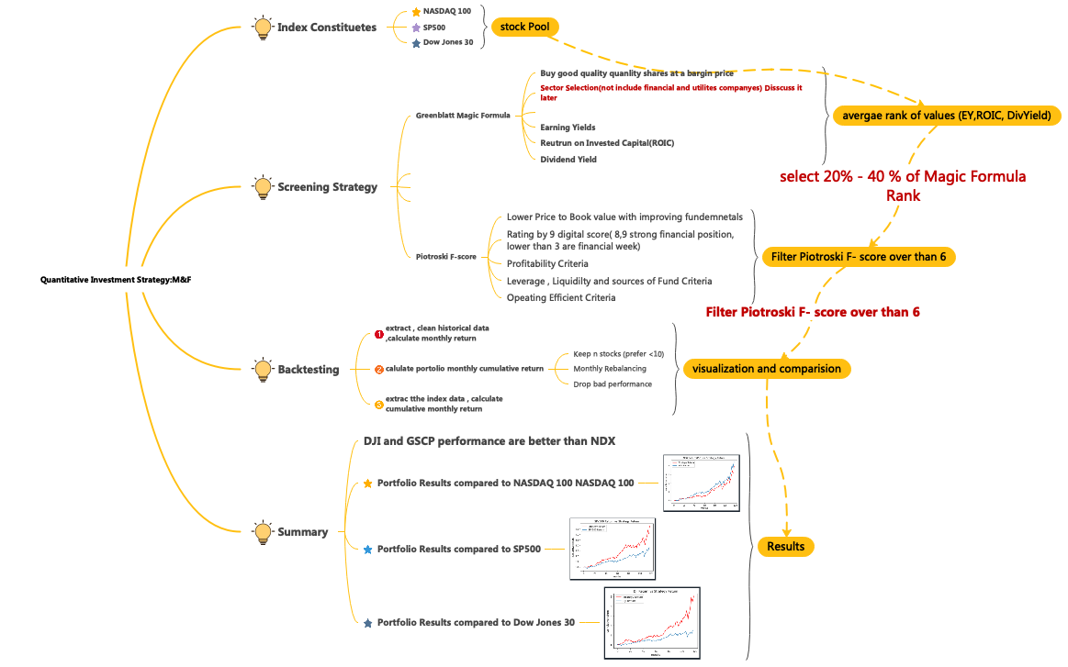

Slide 22
量化量化量化策
量化量化量化策量化量化量化策
量化量化量化策量化量化量化策
量化量化量化策量化量化量化策
量化量化量化策
量化量化量化策
量化量化量化策
量化量化量化策
量化量化量化策
量化量化量化策

Slide 24
量化量化量化策
量化量化量化策量化量化量化策
量化量化量化策量化量化量化策
量化量化量化策量化量化量化策
量化量化量化策
量化量化量化策
量化量化量化策
量化量化量化策
量化量化量化策
量化量化量化策

Slide 26




工作概述
BUSINESS REPORT
盈利模式
盈利模式
数据分析支持不同终端用户快捷上网，手机浏览器自主研发的X5内核在速度、流量节省
数据分析支持不同终端用户快捷上网，手机浏览器自主研发的X5内核在速度、流量节省
盈利模式
盈利模式
数据分析支持不同终端用户快捷上网，手机浏览器自主研发的X5内核在速度、流量节省
数据分析支持不同终端用户快捷上网，手机浏览器自主研发的X5内核在速度、流量

Slide 27
数据分析报告
BUSINESS REPORT
CEO
55%
34%
让投资人知道创业者需要多少钱，会出让多少股权，后续对这些资金的安排。
创业团队
让投资人知道创业者需要多少钱，会出让多少股权，后续对这些资金的安排。
87%
期权池
67%
让投资人知道创业者需要多少钱，会出让多少股权，后续对这些资金的安排。
投资人
让我们做得更好
让投资人知道创业者需要多少钱，会出让多少股权，后续对这些资金的安排。

Slide 28
工作完成情况
BUSINESS REPORT
20%
50%
30%
北北KID
北北TALK
北北英语
专注为4-12岁的小朋友提供专业的北美外教在线1对1英语学习平台。
师资主要来自于北美，其成本偏高，但口音纯正，家长评价较高。
“被业界称为英语培训行业的小米手机”。外教主要来自于菲律宾，走平价路线，但口音经常被家长所诟病。
运营成本过高，亏损幅度持续扩大。
13年成立，主打真人欧美外教，1对1固定私教。
营销模式重线上，和互联网大V（papi 酱、咪蒙、湖南卫视自制综艺节目《妈妈是超人》）合作，效果出众。

Slide 29
数据分析报告
BUSINESS REPORT
数据分析
Data analysis
产品已经上线，已经有一些数据的创业项目列出最重要的那几个数据。不同类型的项目有不同的数据，可以根据项目特点来挑选数据。产品目前还没开发出来，没有数据的话，可以不写这一块的内容。
45%
60%
80%
50%
50%
50%
50%
Strategy
Business Plan
Marketing
Social Network
Consulting
Industry
Team Work

Slide 30

越努力越幸运
数据分析支持不同终端用户快捷上网，手机浏览器自主研发的X5内核在速度、流量节省、稳定性上业内领先，功能全面
平台研发
125000
95%
线上运营
480
50%
团队完善
620
60%
用户补贴
120
40%

Slide 31
数据分析报告
BUSINESS REPORT
数据分析
数据分析支持不同终端用户快捷上网，手机浏览器自主研发的X5内核在速度、流量节省、稳定性上业内领先，功能全面，满足用户不同需求，目前手机北北
男性用户
65%
付费账户 254250
流失用户 9540
新增账户 12999
女性用户
35%
付费账户 254250
流失用户 9540
新增账户 12999

Slide 32

数据分析报告
BUSINESS REPORT
35%
55%
21%
42%
94%
89%
付费账户 254250
流失用户 9540
新增账户 12999
付费账户 254250
流失用户 9540
新增账户 12999
付费账户 254250
流失用户 9540
新增账户 12999
付费账户 254250
流失用户 9540
新增账户 12999
付费账户 254250
流失用户 9540
新增账户 12999
付费账户 254250
流失用户 9540
新增账户 12999

Slide 33
数据分析报告
BUSINESS REPORT
48%
52%
From 2020
From 2020
数据分析
数据分析
数据分析支持不同终端用户快捷上网，手机浏览器自主研发的X5内核在速度、流量节省、稳定性上业内领先，功能全面
数据分析支持不同终端用户快捷上网，手机浏览器自主研发的X5内核在速度、流量节省、稳定性上业内领先，功能全面

Slide 34
20XX+
越努力
越幸运
GREAT ACHIEVEMENTS
你的大名

